Slide 1
.
Урок-игра:
Доброе утро,
имя прилагательное.

Slide 2
Цели урока:
Повторение и обобщение знаний учащихся по разделу «Имя прилагательное»;
Развитие речи,навыков выразительного чтения;
Воспитание любви к родной природе.

Slide 3
Угадайте,кто это ?
Имя сушествительное
Есть один седой старик.
Превращаться он привык
В шляпу,в бабушку,в котлеты,
В кактус, в зонтик, в сигареты,
В тапочки, в слона, в конфеты-
Словом в разные предметы.

Slide 4
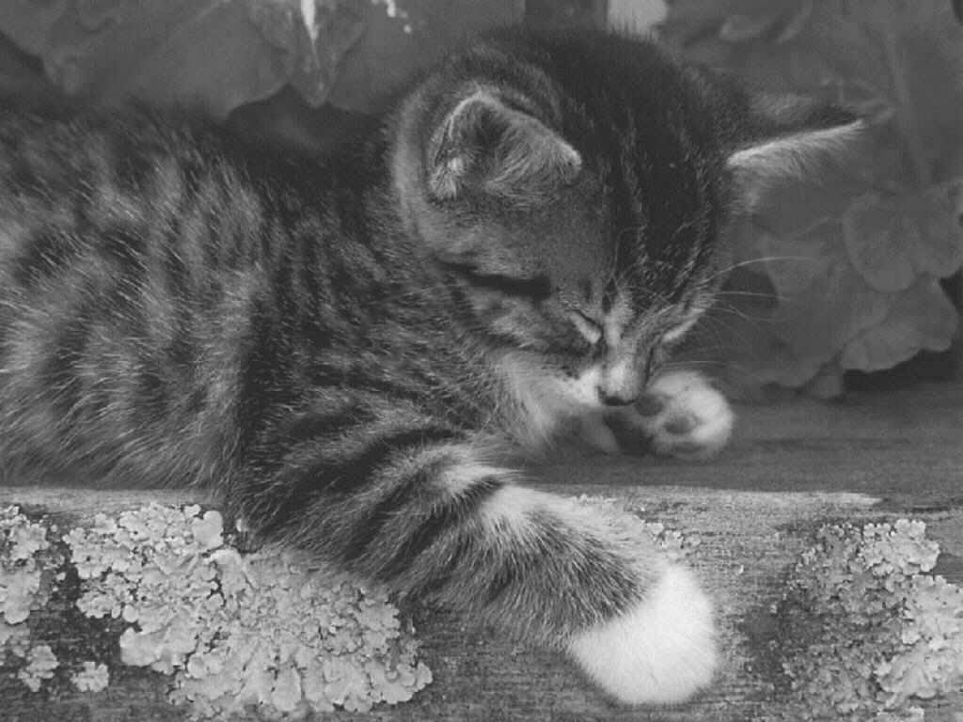
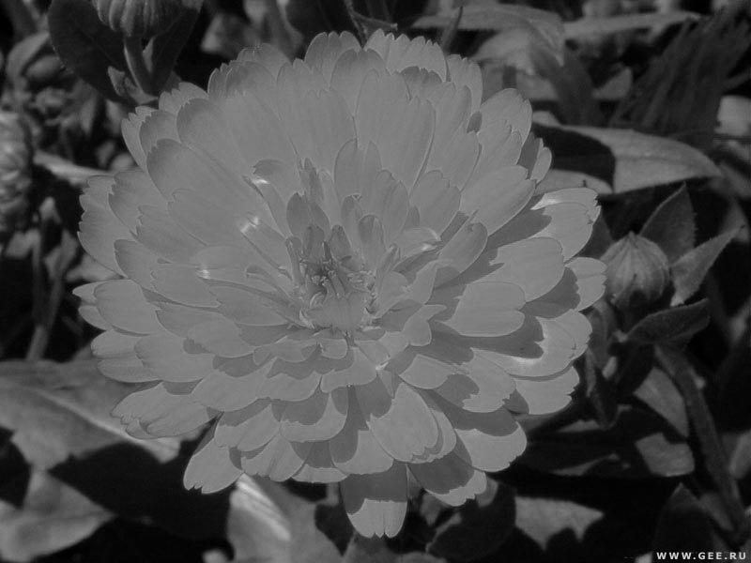
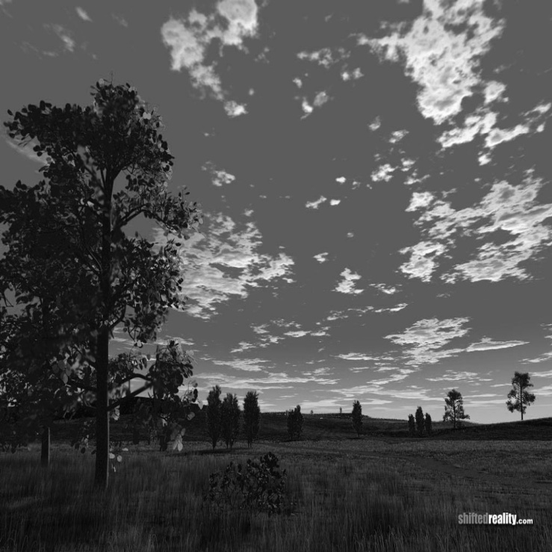
Раскрасьте предметы.

Slide 5
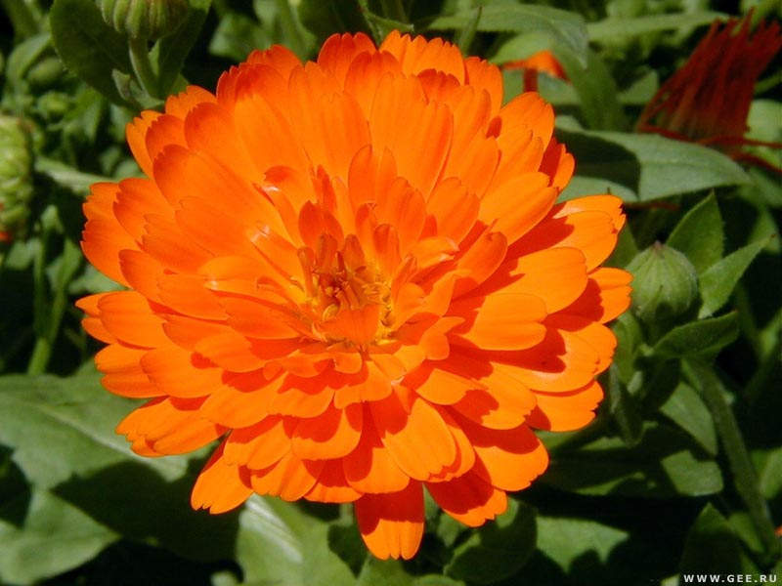
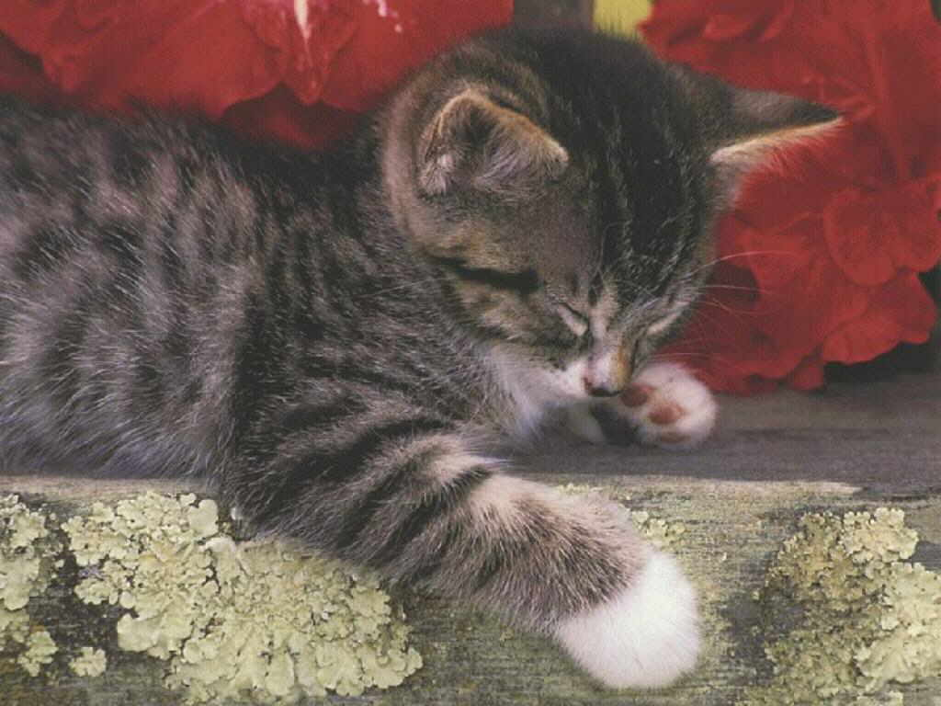
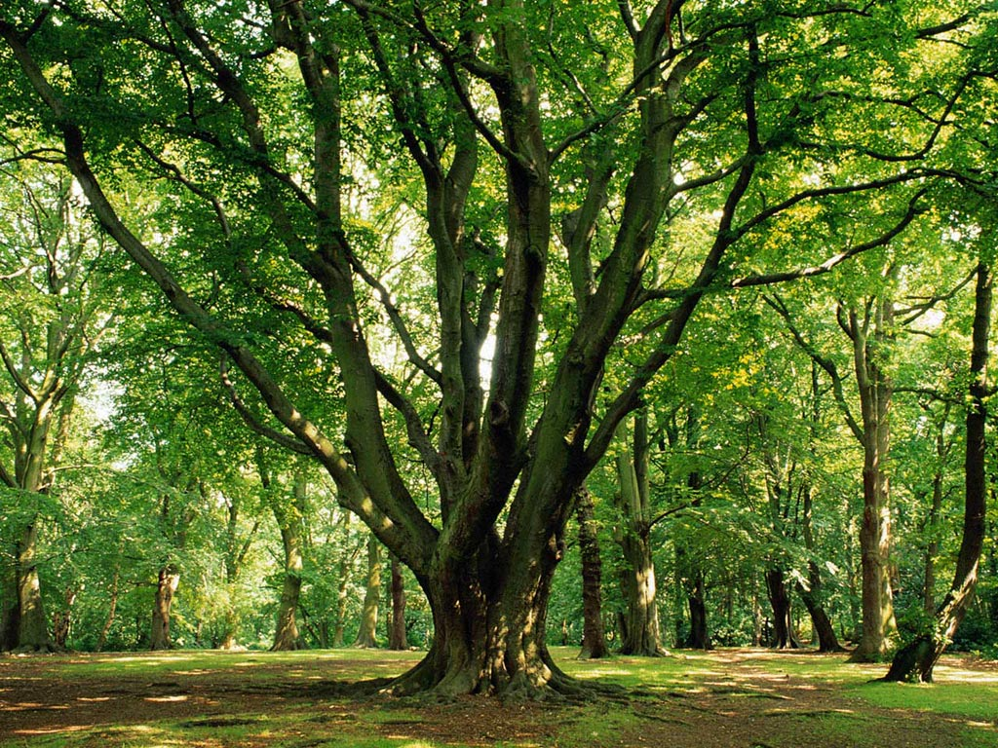
Как прекрасен этот мир!

Slide 6
Помогите исправить ошибки:
Милый дочка! Пишу тебе письмо. Я вчера купил тебе новый платье, хороший книга и медная браслет.

Slide 7
Мой знакомый старый дед
Знатный был языковед.
Самых разных слов немало
Дед в коробочках хранил.
Прилагательных - навалом!
Очень их старик любил.
Раз коробочки упали
Мы ужасно растерялись
Потому что увидали,
Как слова перемешались!
В прилагательные влез я
Одно слово пробурчало:
"Отнеси меня на место,
Раньше я не здесь лежало".
И рыдают, бьют на жалость!
Что мне делать оставалось?
Я коробочки поднял,
Как умел слова собрал.
Просто выбился из сил,
Их на место относил.

Slide 8
Определите разряд прилагательных по значению
Каменный дом, вчерашняя газета, великолепный день, мамино кружево, грустный взгляд, лисий хвост, тихий шорох, соловьиная песня, голубой небосклон, городской автобус, талантливый человек,классный журнал,зимние каникулы,медвежья нора.

Slide 9
Разложите правильно имена прилагательные:
Качественные | Относительные | Притяжательные
светлый | речной | лисий

Slide 10
Проверьте себя!
Качественные: великолепный, грустный, тихий, голубой, талантливый
Относительные: каменные, вчерашняя, городской,зимние
Притяжательные: мамино, лисий, соловьиная,классный,медвежья.

Slide 11
Образуйте краткие формы прилагательных.
ПОМНИТЕ! краткие формы могут быть образованы не от всех прилагательных
Медвежий Пригожий Казачий Кипучий Могучий | Жгучий Ребячий Птичий Горячий

Slide 12
ПРОВЕРЬТЕ СЕБЯ!
Пригожий – пригож
Кипучий – кипуч
Могучий – могуч
Жгучий – жгуч
Горячий - горяч

Slide 13
Образование степеней сравнения:
сравнительная
превосходная
Простая форма:
ей,ее,е.
Составная форма:
Более,менее + имя проилагательное.
Простая форма:
ейш,айш.
Составная форма:
Самый,наиболее ,очень+ имя прилагательное.

Slide 14
Помогите Клаве Ошибкиной.
Дешевше,
здоровше,
длиньше,
мягше,
красивше,
тяжельше,
крепше,
громчее.

Slide 15
Проверьте себя!
Дешевле,здоровее,длиннее,мягче,красивее,тяжелее,крепче,громче.

Slide 16
Образуйте все степени сравнения имен прилагательных.
Сильный,тяжелый,смелый,сильный,теплый,белый.
Образец: черный – чернее,более черный,чернейший,очень черный,самый черный.

Slide 17
Физминутка.
Вышли мышки
как-то раз
Посмотреть,который час,
1,2,3,4.
Мышки дернули за гири
Вдруг раздался страшный звон
Убежали мышки вон

Slide 18
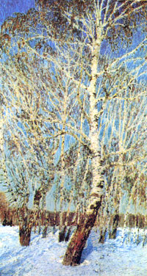
Сложные имена прилагательные.
На стеклах сплошь заиндевелых,
Февральский выписал мороз
Сплетенье трав молочно-белых
И серебристо-синих роз.
Пейзаж тропического лета
Рисует стужа на окне.
Зачем ей розы? Видно,это
Зима тоскует о весне.

Slide 19
Историческая справка.
Название месяца «февраль» – латинское по происхождению.Февраль в Древнем Риме заканчивал год,поэтому в конце месяца древние римляне устраивали большой праздник,на котором приносили жертвы покровителю стад богу Фебресу.Отсюда и название месяца – февраль.Древнерусское название февраля – «лютый».Как вы думаете, почему?В феврале выпадает много снега,стоят лютые морозы.
Приметы, связанные с февралем:
В феврале сильные морозы – короткая зима.
Теплый февраль приносит холодную весну.
Чем холоднее последняя неделя февраля, тем теплее в марте.

Slide 20

Работа с текстом. Вставьте подходящие по смыслу имена прилагательные.
…утро.
…Утром на …небе медленно плывут… облака. С высоты льется… песня жаворонка. В воздухе пахнет …зимой. Над озером поднимается … туман. Легко дышится на …воздухе. Из-за леса доносятся …звуки …гудка.
Он зовет вдаль, к …морю.

Slide 21

ПРОВЕРЬТЕ СЕБЯ!
Весеннее утро.
/Весенним/утром на /ясном, лазурном/ небе медленно плывут /белые, пушистые/ облака. С высоты льется /звонкая/ песня жаворонка. В воздухе пахнет /теплой/зимой. Над/неподвижным/ озером поднимается /легкий, прозрачный/ туман. Легко дышится на /весеннем/ воздухе. Из-за леса доносятся /глухие/ звуки /пароходного/ гудка. Он зовет вдаль, к /жаркому, синему/морю.

Slide 22
Словарная работа.
Рыдает – ыглап турар,
Шорох – дааш,
Смелый – дидим,
Заиндевелый – хыраалыг,
Стужа – соок,
Лютый – каржы,дошкун.

Slide 23
Рефлексия.
Довольны ли вы тем,как прошел урок?
Было ли вам интересно?
Что вызвало трудности?
Сумели ли вы показать свои знания?

Slide 24
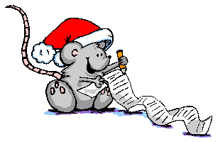
Домашнее задание
Написать сочинение-миниатюру на тему «Весенняя капель», выполнить упражнение 553.

